Slide 1
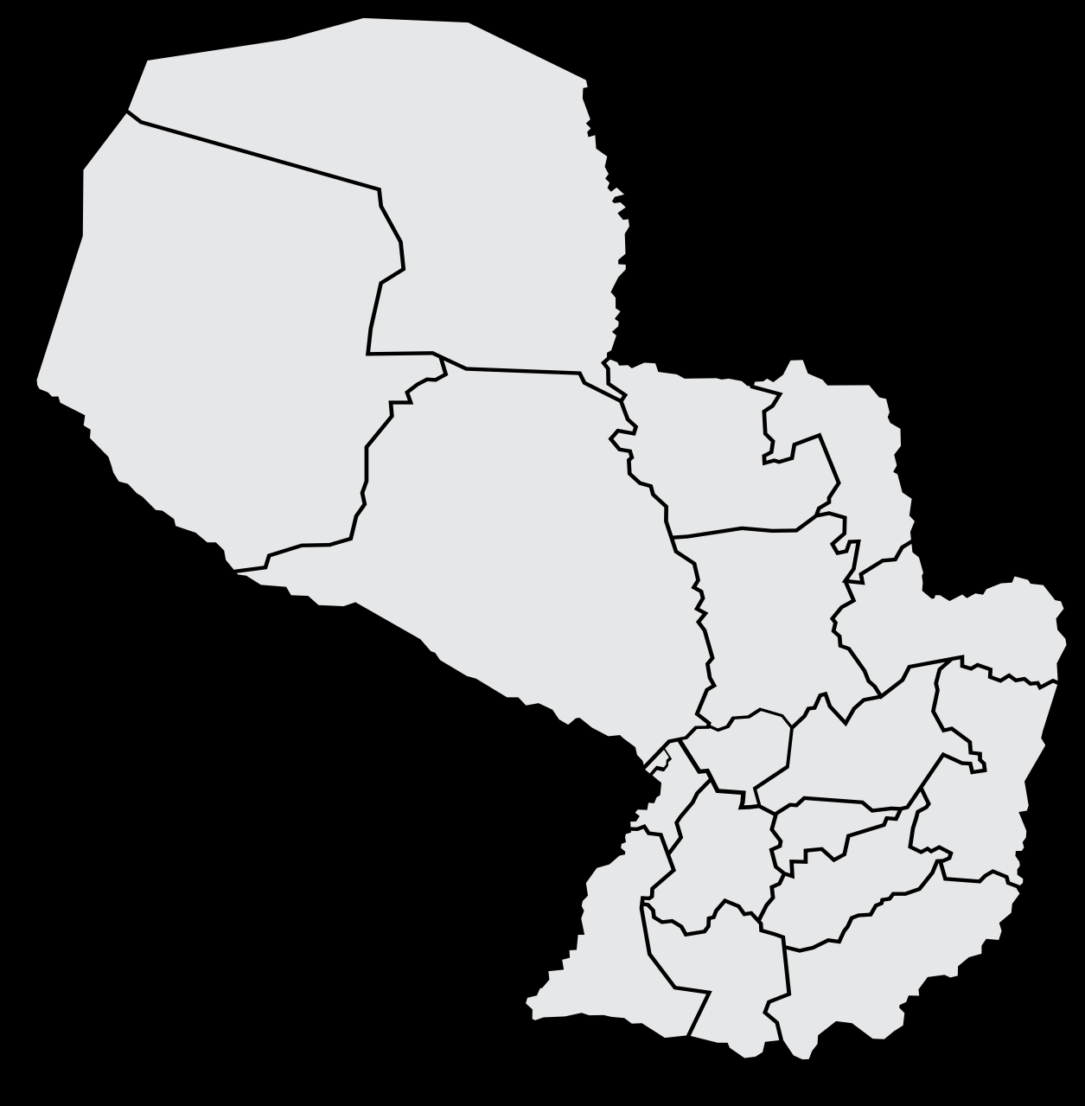
Construcción de viviendas del MUVH por departamento
Gobierno del Pdte. Mario Abdo Benítez de agosto 2018 a diciembre 2021
28.093
Alto Paraguay
Departamento de Concepción
TOTAL DE VIVIENDAS CULMINADAS Y EN EJECUCIÓN
Culminadas, 120 viviendas
Culminadas, 1.430 viviendas
Ejecución, 0 viviendas
Ejecución, 416 viviendas
DEPARTAMENTOS | VIVIENDAS CULMINADAS AL 31/12/2021 | VIVIENDAS EN EJECUCIÓN AL 31/12/2021 | VIVIENDAS A INICIAR AL 31/12/2022
CONCEPCIÓN | 1.430 | 416 | 511
SAN PEDRO | 1.795 | 820 | 291
CORDILLERA | 712 | 84 | 13
GUAIRÁ | 991 | 118 | 138
CAAGUAZÚ | 1.596 | 595 | 678
CAAZAPÁ | 608 | 208 | 219
ITAPÚA | 1.270 | 269 | 249
MISIONES | 291 | 2 | 57
PARAGUARÍ | 440 | 28 | 13
ALTO PARANÁ | 1.050 | 561 | 189
CENTRAL | 3.958 | 1.503 | 557
ÑEEMBUCÚ | 105 | 150 | 0
AMAMBAY | 152 | 306 | 184
CANINDEYÚ | 1.330 | 430 | 425
PTE. HAYES | 1.803 | 231 | 219
BOQUERÓN | 436 | 341 | 2
ALTO PARAGUAY | 120 | 0 | 100
ALCANCE NACIONAL* | 80 | 0 | 19
TOTAL | 18.167 | 6.062 | 3.864
Departamento de San Pedro
Departamento de Boquerón
Culminadas, 1.795 viviendas
Culminadas, 436 viviendas
Ejecución, 820 viviendas
Ejecución, 341 viviendas
Departamento de Amambay
Culminadas, 152 viviendas
Ejecución, 306 viviendas
Departamento de Caaguazú
Departamento de Pte. Hayes
Culminadas, 1.596 viviendas
Culminadas, 1.803 viviendas
Ejecución, 595 viviendas
Ejecución, 231 viviendas
Departamento de Canindeyú
Culminadas, 1.330 viviendas
Departamento de Cordillera
Ejecución, 430 viviendas
Culminadas, 712 viviendas
Departamento de Alto Paraná
Ejecución, 84 viviendas
Culminadas, 1.050 viviendas
Departamento de Central
Ejecución, 561 viviendas
Culminadas, 3.958 viviendas
Departamento de Guairá
Ejecución, 1.503 viviendas
Culminadas, 991 viviendas
Departamento de Paraguarí
Ejecución, 118 viviendas
Culminadas, 440 viviendas
Ejecución, 28 viviendas
Departamento de Misiones
Departamento de Caazapá
Culminadas, 291 viviendas
Culminadas, 608 viviendas
Ejecución, 2 viviendas
Ejecución, 208 viviendas
Departamento de Ñeembucú
Departamento de Itapúa
Culminadas, 105 viviendas
Culminadas, 1.270 viviendas
Ejecución, 150 viviendas
Ejecución, 269 viviendas
*Correspondientes a subsidios individuales PCD/EC
Somos la institución rectora de las políticas públicas de vivienda, urbanísticas y del hábitat, gestionando planes, programas y acciones que contribuyan a mejorar la calidad de vida
de los habitantes de la República del Paraguay.

